Slide 1
6
Μοριακή Συμμετρία
6^{η} Διάλεξη: 22.11.2024 (slides 1 - 51)
7η Διάλεξη: 29.11.2024 (slides 1 - 51)

Slide 2
Εισαγωγή
Στην ενότητα αυτή μελετώνται η συμμετρία, οι δονήσεις και τα μοριακά φάσματα δόνησης υπερύθρου (και Raman) των πολυατομικών μορίων.
Οι βασικές αρχές της φασματοσκοπίας υπερύθρου που συζητήθηκαν για τα διατομικά μόρια ισχύουν και για τα πολυατομικά μόρια.
Επειδή η εμφάνιση και η ερμηνεία του φάσματος δόνησης ενός πολυατομικού μορίου εξαρτώνται από τη δομή και τη συμμετρία στο υπό εξέταση μόριο, είναι απαραίτητο να μελετηθεί πρώτα η συμμετρία των μορίων.
Στη συνέχεια, θα γίνει συνοπτική αναφορά στη θεωρία ομάδων και στους πίνακες χαρακτήρων, οι οποίοι χρησιμεύουν στην ερμηνεία των φασμάτων των πολυατομικών μορίων.

Slide 3
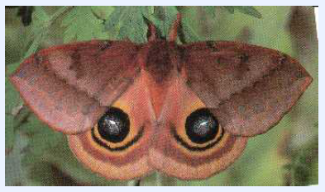
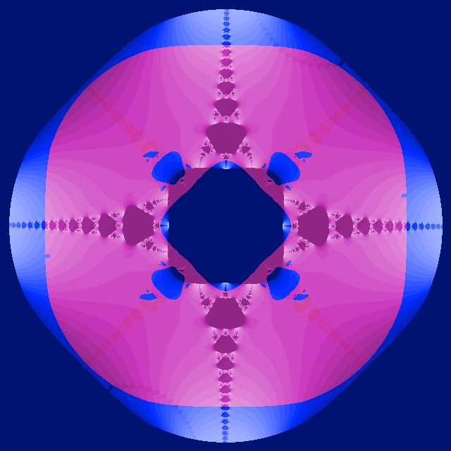
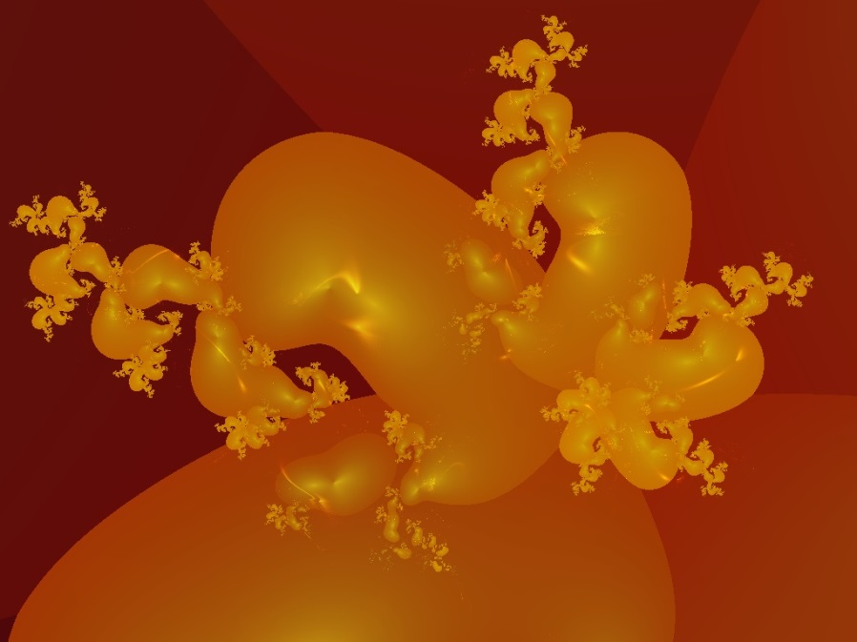
Συμμετρία
Στη βιολογία, η συμμετρία ορίζεται σαν την αντιστοιχία μεταξύ τμημάτων ενός ζωντανού οργανισμού, όπως μεταξύ του δεξιού και του αριστερού μισού του ανθρώπινου σώματος.
Στα μαθηματικά, ο όρος χρησιμοποιείται για να περιγράψει σχήματα τα οποία δε φαίνεται να αλλάζουν όταν περιστρέφονται, όταν ανακλώνται σε κάτοπτρο ή όταν αντιστρέφονται.

Slide 4
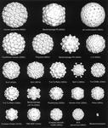
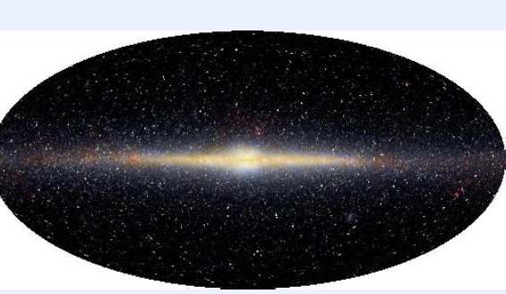
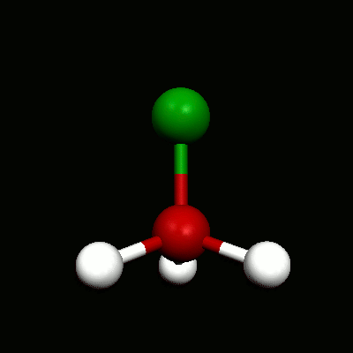
Συμμετρία
Η συμμετρία υπάρχει παντού γύρω μας, τόσο στο μακρόκοσμο όσο και στο μικρόκοσμο.
Συμμετρία παρουσιάζουν τα μόρια χημικών ενώσεων και τα πολυατομικά ιόντα.

Slide 5
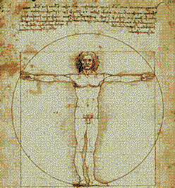
Στοιχεία και διεργασίες συμμετρίας
Τι είναι αυτό που χαρακτηρίζει τη συμμετρία των αντικειμένων;
Η συμμετρία χαρακτηρίζεται από την ύπαρξη ορισμένων γεωμετρικών οντοτήτων, όπως μια γραμμή, ένα επίπεδο ή ένα σημείο, τα οποία βρίσκονται εντός του αντικειμένου, ως προς τα οποία μπορούν να εφαρμοστούν μια ή περισσότερες διεργασίες συμμετρίας.
Η γραμμή, το επίπεδο και το σημείο ονομάζονται στοιχεία συμμετρίας.
Με τον όρο διεργασία συμμετρίας εννοούμε την κίνηση του αντικειμένου ως προς ένα στοιχείο συμμετρίας με τέτοιο τρόπο, ώστε μετά την εκτέλεση της κίνησης κάθε σημείο του αντικειμένου να συμπίπτει με ένα ισοδύναμο σημείο του αντικειμένου.

Slide 6


Στοιχεία και διεργασίες συμμετρίας
Μετά την εκτέλεση μιας διεργασίας συμμετρίας, ο νέος προσανατολισμός του αντικειμένου είναι μη διακριτός, δηλαδή είναι ισοδύναμος με τον αρχικό προσανατολισμό.
Όσον αφορά την μελέτη της δομής των μορίων, η συμμετρία μας βοηθά, για παράδειγμα:
$$\frac{2π}{3}$$
Να ξεχωρίσουμε το N(SiH₃)₃ από το SiH₃SiH₂NHSiH₃
και το SiH₃SiH₂SiH₂NH₂
Επίσης φανερώνει εάν το N(SiH₃)₃ είναι επίπεδο ή έχει σχήμα πυραμίδας
SiH₃
SiH₃ N
SiH₃
N
SiH₃
SiH₃
SiH₃

Slide 7
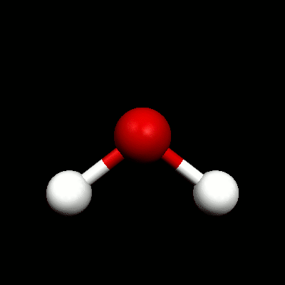
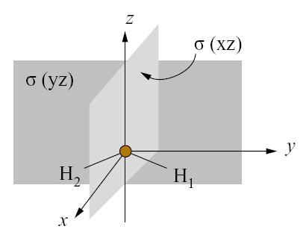
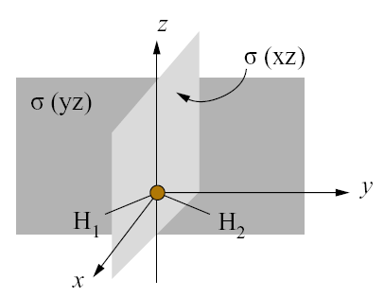
Στοιχεία και διεργασίες συμμετρίας
Το μη γραμμικό μόριο του νερού περιέχει δύο ισοδύναμα μεταξύ τους άτομα υδρογόνου, με την έννοια ότι η ανταλλαγή των θέσεών τους δεν επιφέρει μεταβολή στις φυσικές ή χημικές ιδιότητες του μορίου.
Ένα επίπεδο xz κάθετο στη διαφάνεια, τέτοιο ώστε να διχοτομεί τη γωνία Η – Ο – Η, χωρίζει το μόριο σε δύο τμήματα, τα οποία έχουν σχέση ειδώλου προς αντικείμενο.
σ(xz)

Slide 8
Στοιχεία και διεργασίες συμμετρίας
Το επίπεδο συμμετρίας ή επίπεδο κατοπτρισμού είναι το στοιχείο συμμετρίας του μορίου και ο κατοπτρισμός είναι η διεργασία συμμετρίας, η οποία οδηγεί σε ισοδύναμο (μη διακριτό) προσανατολισμό.
σ(xz)

Slide 9
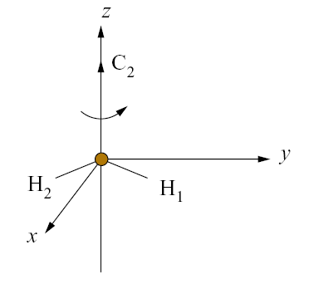
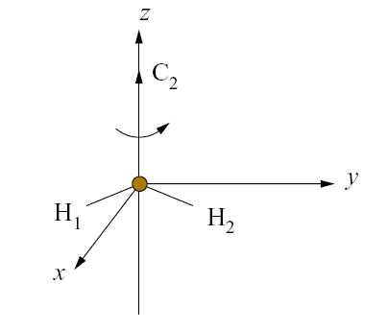
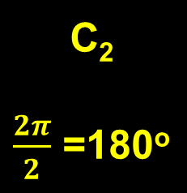
Στοιχεία και διεργασίες συμμετρίας
Το μόριο μπορεί επίσης να περιστραφεί γύρω από τον άξονα z κατά 180^{ο}.
Ο νέος προσανατολισμός είναι πάλι ισοδύναμος με τον αρχικό.
Το νέο στοιχείο συμμετρίας είναι ο άξονας περιστροφής και η διεργασία συμμετρίας είναι η περιστροφή κατά 180^{ο}.
C₂
$\frac{2π}{2}$ =180º

Slide 10
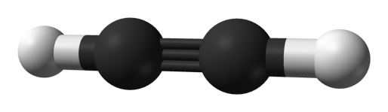


Στοιχεία και διεργασίες συμμετρίας
Στο γραμμικό μόριο του ακετυλενίου, τα δύο άτομα άνθρακα και τα δύο άτομα υδρογόνου είναι ισοδύναμα.
Το κέντρο του μορίου είναι ένα σημείο Ο, το οποίο βρίσκεται ακριβώς στη μέση του δεσμού C≡C.
Εάν μετακινήσουμε το υδρογόνο Η₁ ως προς το κέντρο Ο σε ίση απόσταση με την αρχική και πάνω στον άξονα του μορίου, αυτό θα έλθει στη θέση του υδρογόνου Η₂. Με τον ίδιο τρόπο, αναστρέφονται και τα υπόλοιπα άτομα του μορίου.
Το στοιχείο συμμετρίας του μορίου στην περίπτωση αυτή είναι το κέντρο συμμετρίας (Ο) και η διεργασία συμμετρίας είναι η αναστροφή.
i

Slide 11
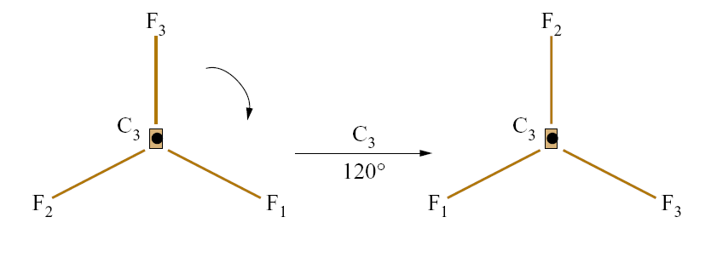
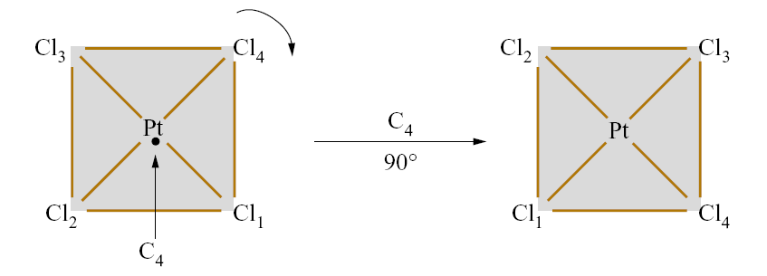

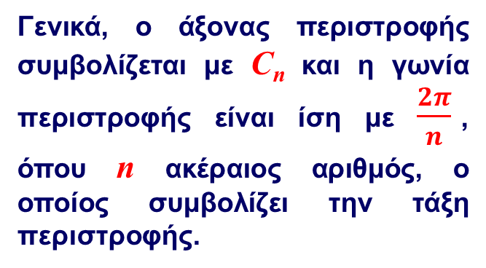
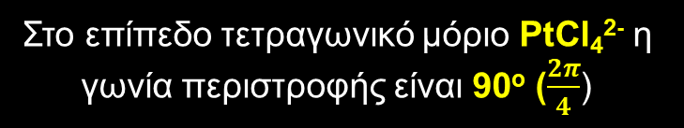
Άξονες περιστροφής
Είδαμε ότι στο μόριο του Η₂Ο, η γωνία περιστροφής ήταν 180^{ο}.
n= 2
Στο επίπεδο τριγωνικό μόριο BF₃ η γωνία περιστροφής είναι 120^{ο} ($\frac{2π}{3}$)
n= 3
Γενικά, ο άξονας περιστροφής συμβολίζεται με C_{n} και η γωνία περιστροφής είναι ίση με $\frac{2π}{n}$, όπου n ακέραιος αριθμός, ο οποίος συμβολίζει την τάξη περιστροφής.
Στο επίπεδο τετραγωνικό μόριο PtCl₄²⁻ η γωνία περιστροφής είναι 90^{ο} ($\frac{2π}{4}$)
n= 4
Η τάξη περιστροφής εκφράζει τον αριθμό των περιστροφών, οι οποίες οδηγούν στον αρχικό προσανατολισμό του μορίου.

Slide 12
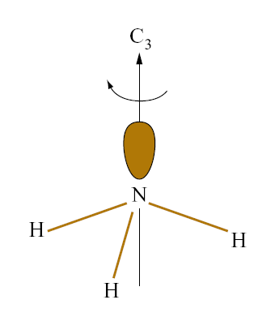
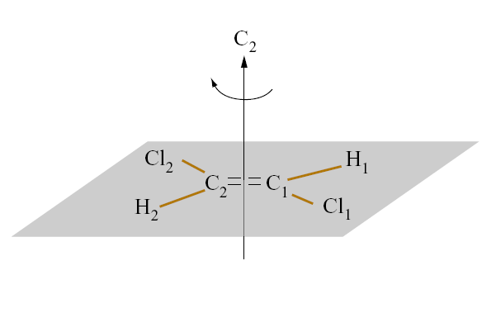
Άξονες περιστροφής - Παράδειγμα
Ποιοί είναι οι άξονες περιστροφής στα μόρια της αμμωνίας και του trans-1,2-διχλωροαιθυλενίου;
C₃
C₂

Slide 13
Άξονες περιστροφής
Ένα μόριο μπορεί να έχει περισσότερους από έναν άξονες περιστροφής της ίδιας ή διαφορετικής τάξης.
Πόσους άξονες περιστροφής έχει το μόριο BF₃;
F
C₂’
C₂’’
C₃
Υπάρχει ένας άξονας τρίτης τάξης
C₃
Β
F
F
Υπάρχουν τρείς άξονες δεύτερης τάξης
C₂, C₂’, C₂’’
C₂

Slide 14
Άξονες περιστροφής
Ένα μόριο μπορεί να έχει περισσότερους από έναν άξονες περιστροφής της ίδιας ή διαφορετικής τάξης.
Πόσους άξονες περιστροφής έχει το μόριο PtCl₄²⁻ ;
C₂
C₂
Cl
Cl
Υπάρχει ένας άξονας
C₄
C₄
Pt
C₂’
Υπάρχουν δύο άξονες
C₂
Cl
Cl
C₂’
Υπάρχουν δύο άξονες
C₂’

Slide 15
Άξονες περιστροφής
Υπάρχει περίπτωση η τάξη ενός άξονα περιστροφής να είναι αόριστη, όπως συμβαίνει με όλα τα γραμμικά μόρια.
Ένας τέτοιος άξονας με απειροστή τάξη συμβολίζεται με
C∞
H-C≡C-H
Η περιστροφή γύρω από τον άξονα, ο οποίος συμπίπτει με το δεσμό του μορίου, δίνει άπειρους μη διακριτούς προσανατολισμούς για περιστροφές του μορίου σε γωνίες από 0^{ο} έως 360^{ο}.

Slide 16
Άξονες περιστροφής - Παράδειγμα
Να προσδιοριστούν οι κύριοι και δευτερεύοντες άξονες περιστροφής ενός κανονικού πενταγώνου.
Υπάρχει ένας κύριος άξονας
C₅
Υπάρχουν πέντε ισοδύναμοι δευτερεύοντες άξονες
C₂
Άξονες περιστροφής κανονικού πενταγώνου

Slide 17
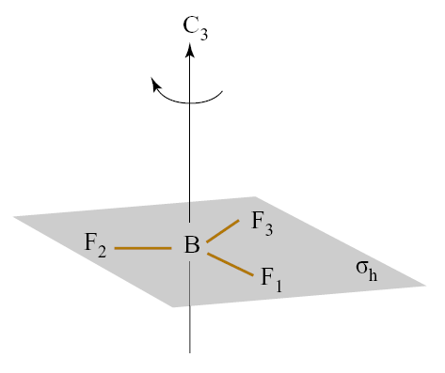
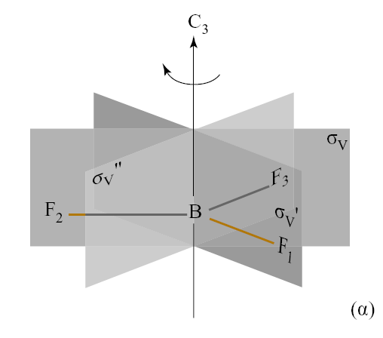
Επίπεδα κατοπτρισμού
Υπάρχουν τρία είδη επιπέδων κατοπτρισμού
Το οριζόντιο επίπεδο, το οποίο είναι πάντα κάθετο στον κύριο άξονα περιστροφής
Το κάθετο επίπεδο, το οποίο περιλαμβάνει τον κύριο άξονα περιστροφής και είναι κάθετο προς το οριζόντιο επίπεδο (εάν υπάρχει), και
Το οριζόντιο επίπεδο, το οποίο είναι πάντα κάθετο στον κύριο άξονα περιστροφής
Το κάθετο επίπεδο, το οποίο περιλαμβάνει τον κύριο άξονα περιστροφής και είναι κάθετο προς το οριζόντιο επίπεδο (εάν υπάρχει), και
Το διεδρικό επίπεδο, το οποίο περιλαμβάνει τον κύριο άξονα περιστροφής και διχοτομεί τη γωνία που σχηματίζουν δύο δευτερεύοντες άξονες C₂.
Το οριζόντιο επίπεδο, το οποίο είναι πάντα κάθετο στον κύριο άξονα περιστροφής
CH₂
BF₃
BF₃

Slide 18
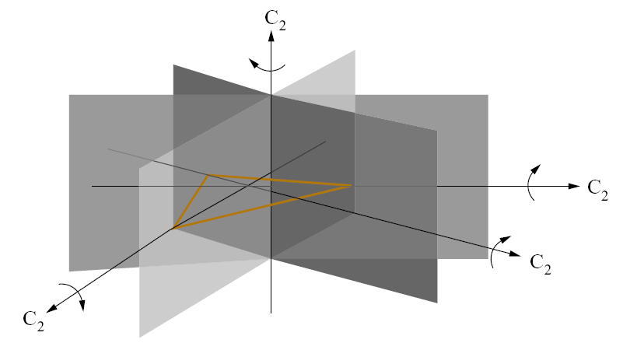
Επίπεδα κατοπτρισμού - Παράδειγμα
Να προσδιοριστούν τα επίπεδα κατοπτρισμού ενός ισοπλεύρου τριγώνου.
Ας δούμε πρώτα τους άξονες περιστροφής.
Υπάρχουν 3 ισοδύναμα επίπεδα κατοπτρισμού σ_{v}, τα οποία περιλαμβάνουν τον κύριο άξονα C₃ και διέρχονται δια των δευτερευόντων αξόνων C₂.
C₂
C₃
o C₃ έπρεπε να διέρχεται
από το σημείο τομής των 3 C₂
C₃
C₂
C₂
Επίπεδα κατοπτρισμού ενός ισοπλεύρου τριγώνου

Slide 19
Επίπεδα κατοπτρισμού - Παράδειγμα
Επειδή διχοτομούν τη γωνία μεταξύ δύο αξόνων C₂, μπορεί να θεωρηθούν και ως διεδρικά επίπεδα συμμετρίας.
Υπάρχει επίσης οριζόντιο επίπεδο, σ_{h}, το οποίο ταυτίζεται με το επίπεδο του τριγώνου.
C₂
C₃
o C₃ έπρεπε να διέρχεται
από το σημείο τομής των 3 C₂
C₃
C₂
C₂
Επίπεδα κατοπτρισμού ενός ισοπλεύρου τριγώνου

Slide 20
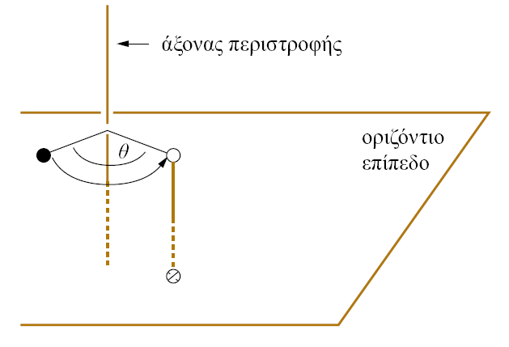
Άξονες στροφοκατοπτρισμού
Οι άξονες στροφοκατοπτρισμού είναι σύνθετοι, και υποδηλώνουν δύο αυτοτελείς διαδοχικές διεργασίες συμμετρίας:
α) Περιστροφή γύρω από άξονα περιστροφής
β) Κατοπτρισμό σε οριζόντιο επίπεδο
Οι άξονες στροφοκατοπτρισμού συμβολίζονται με
S_{n}
όπου n είναι η τάξη του άξονα.
Υπάρχουν μόρια τα οποία μπορεί να έχουν άξονα στροφοκα-τοπτρισμού, χωρίς όμως να έχουν ως στοιχεία συμμετρίας κύριο άξονα περιστροφής ή οριζόντιο επίπεδο ή και τα δύο μαζί.
Άξονας στροφοκατοπτρισμού και διεργασία περιστροφή - κατοπτρισμός

Slide 21
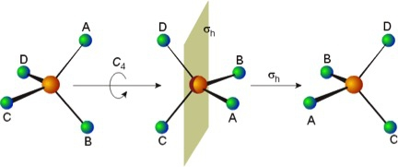
Άξονες στροφοκατοπτρισμού - Παράδειγμα
Να εκτελεστεί διαγραμματικά η διεργασία συμμετρίας S₄ στο μόριο του μεθανίου.
α) Περιστροφή κατά 90^{ο}, ως προς τον C₄ .
β) Κατοπτρισμός ως προς το σ_{h}.
Mε τη διαδι-κασία αυτή προκύπτει διαμόρφωση ισοδύναμη (μη διακριτή) σε σχέση με την αρχική.
Η διεργασία συμετρίας S₄ στο μόριο του μεθανίου

Slide 22
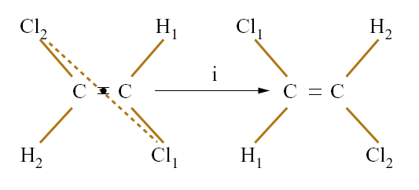
Κέντρο συμμετρίας
Το κέντρο συμμετρίας και η αντίστοιχη διεργασία συμμετρίας συμβολίζονται με i.
Μετακινώντας κάθε άτομο του μορίου ως προς το κέντρο συμμετρίας σε ίση απόσταση με την αρχική, προκύπτει το μόριο με ισοδύναμο προσανατολισμό.
Αναστροφή ως προς το κέντρο στο μόριο trans 1,2-διχλωροαιθυλένιο

Slide 23
Ταυτότητα
Η ταυτότητα είναι ταυτόχρονα στοιχείο συμμετρίας και διεργασία συμμετρίας. Συμβολίζεται με Ε.
Η ταυτότητα είναι στοιχείο συμμετρίας που υπάρχει σε όλα ανεξαιρέτως τα μόρια, ανεξάρτητα από την ύπαρξη ή την πλήρη απουσία άλλων στοιχείων συμμετρίας.
Η ταυτότητα είναι ξεχωριστή διεργασία συμμετρίας γιατί αφήνει το μόριο αμετάβλητο.
Το ασύμετρο μόριο CHClBrF

Slide 24
Στοιχεία και διεργασίες συμμετρίας
Στοιχεία συμμετρίας Διεργασίες συμμετρίας
Σύμβολο Περιγραφή Περιγραφή
Ε Ταυτότητα Καμία μεταβολή
σ Επίπεδο κατοπτρισμού Κατοπτρισμός ως προς
επίπεδο
i Κέντρο συμμετρίας Αναστροφή ως προς
κέντρο συμμετρίας
C_{n} Άξονας περιστροφής Περιστροφή γύρω από άξονα
κατά γωνία 360^{ο}/n
S_{n} Άξονας Περιστροφή γύρω από άξονα
στροφοκατοπτρισμού κατά γωνία 360^{ο}/n και κατοπτρισμός
ως προς επίπεδο κάθετο στον άξονα

Slide 25
Διεργασίες συμμετρίας - Περιστροφή
Στοιχείο συμμετρίας C₂
Η₂Ο
Διεργασία συμμετρίας
C₂ 1/2 της πλήρους περιστροφής

Slide 26
Διεργασίες συμμετρίας - Περιστροφή
Στοιχείο συμμετρίας C₃
CH₃Cl
Διεργασίες συμμετρίας
C₃ 1/3 της πλήρους περιστροφής
C₃² 2/3 της πλήρους περιστροφής

Slide 27
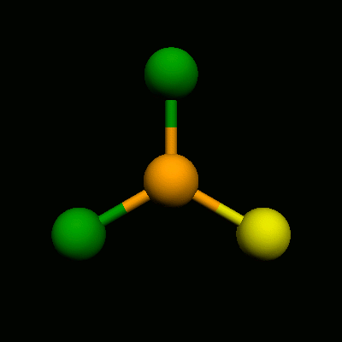
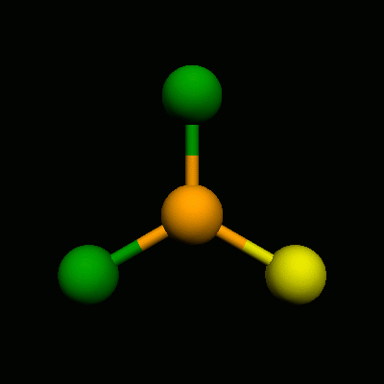
Διεργασίες συμμετρίας - Περιστροφή
Στοιχείο συμμετρίας C₃
CH₃Cl
Το στοιχείο συμμετρίας C₃ έχει δύο διεργασίες συμμετρίας:
Περιστροφή 120^{ο}
Περιστροφή 240^{ο}
Η περιστροφή 2/3 (240^{ο}) έχει το ίδιο αποτέλεσμα με την περιστροφή -1/3 (-120^{ο}).

Slide 28

Διεργασίες συμμετρίας - Περιστροφή
Στοιχείο συμμετρίας C₃
CH₃Cl
Το στοιχείο συμμετρίας C₃ έχει δύο διεργασίες συμμετρίας:
Περιστροφή 120^{ο}
Περιστροφή 240^{ο}
Η περιστροφή 2/3 (240^{ο}) έχει το ίδιο αποτέλεσμα με την περιστροφή -1/3 (-120^{ο}).
C₃xC₃= C₃² ≡ C₃⁻¹

Slide 29
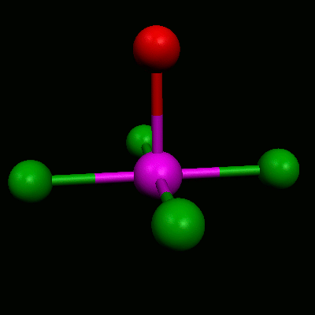
Διεργασίες συμμετρίας - Περιστροφή
Στοιχείο συμμετρίας C₄
XeOF₄
Διεργασίες συμμετρίας
C₄ 1/4 της πλήρους περιστροφής
C₄² ≡ C₂
C₄³ ≡ C₄⁻¹
Οξυτετραφθοριούχο ξένο
(πολύ δραστικό και ασταθές)

Slide 30
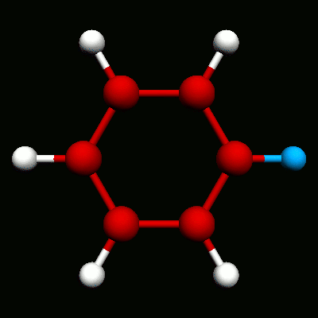
Διεργασίες συμμετρίας - Περιστροφή
Στοιχείο συμμετρίας C₆
Βενζόλιο (C₆H₆)
Διεργασίες συμμετρίας
C₆ 1/6 της πλήρους περιστροφής

Slide 31
Διεργασίες συμμετρίας - Περιστροφή
Στοιχείο συμμετρίας C₆
Βενζόλιο (C₆H₆)
Διεργασίες συμμετρίας
C₆ 1/6 της πλήρους περιστροφής
C₆² ≡ C₃

Slide 32
Διεργασίες συμμετρίας - Περιστροφή
Στοιχείο συμμετρίας C₆
Βενζόλιο (C₆H₆)
Διεργασίες συμμετρίας
C₆ 1/6 της πλήρους περιστροφής
C₆² ≡ C₃
C₆³ ≡ C₂

Slide 33
Διεργασίες συμμετρίας - Περιστροφή
Βενζόλιο (C₆H₆)
Εκτός από τον άξονα C₆, το μόριο του βενζολίου μπορεί επίσης να περιστραφεί γύρω από άξονα που συνδέει δύο απέναντι δεσμούς C-H.

Slide 34

Διεργασίες συμμετρίας - Περιστροφή
Βενζόλιο (C₆H₆)
Εκτός από τον άξονα C₆, το μόριο του βενζολίου μπορεί επίσης να περιστραφεί γύρω από άξονα που συνδέει δύο απέναντι δεσμούς C-H.
Υπάρχουν έτσι 3 επιπλέον διεργασίες C₂, εκτός από αυτή που αντιστοιχεί στον άξονα C₆.
Σύμβολο: C₂’

Slide 35



Διεργασίες συμμετρίας - Περιστροφή
Βενζόλιο (C₆H₆)
Τέλος, το μόριο του βενζολίου μπορεί επίσης να περιστραφεί γύρω από άξονα που συνδέει τα μέσα δύο απέναντι ζευγών δεσμών C-H.
Υπάρχουν έτσι 3 ακόμα διεργασίες C₂.
Σύμβολο: C₂’’

Slide 36
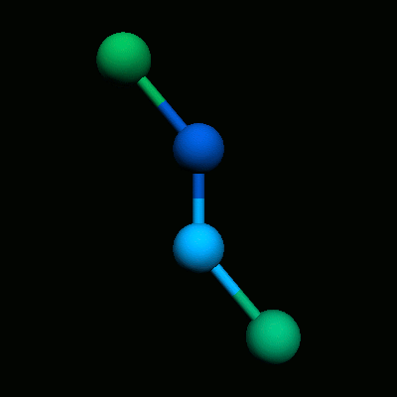
Διεργασίες συμμετρίας - Αναστροφή
trans-N₂F₂
Κατά τη διεργασία της αναστροφής, i, όλα τα άτομα αναστρέφονται ως προς το κέντρο συμμετρίας

Slide 37
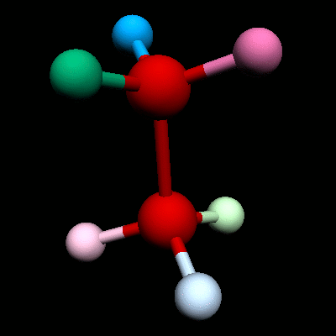






Διεργασίες συμμετρίας - Αναστροφή
Αιθάνιο (C₂H₆)
Κατά τη διεργασία της αναστροφής, i, όλα τα άτομα αναστρέφονται ως προς το κέντρο συμμετρίας

Slide 38
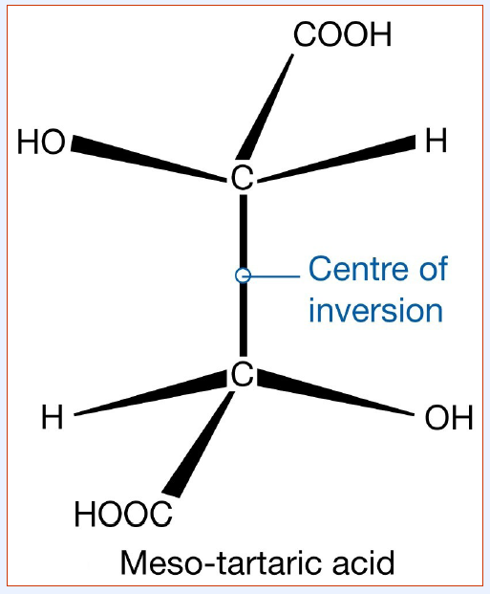
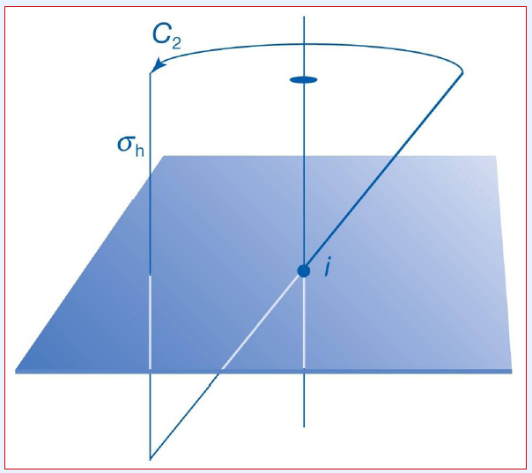



Διεργασίες συμμετρίας - Αναστροφή

Slide 39
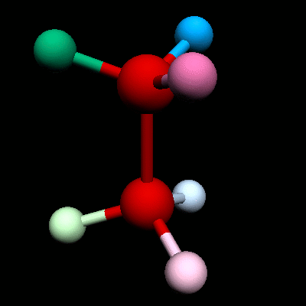


Διεργασίες συμμετρίας - Κατοπτρισμός
Αιθάνιο (C₂H₆)
Στη διεργασία του κατοπτρισμού, σ, πραγματοποιείται ανάκλαση των ατόμων του μορίου σε επίπεδο κατοπτρισμού.
Όταν το επίπεδο είναι κάθετο στον κύριο άξονα περιστροφής (έδώ C₃), ονομάζεται οριζόντιο επίπεδο κατοπτρισμού, σ_{h}.

Slide 40
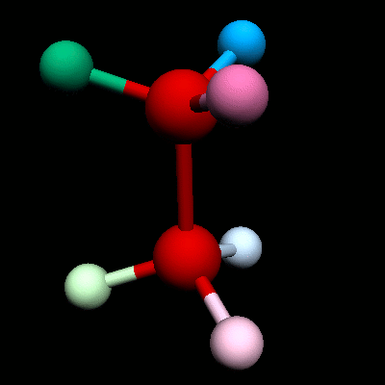
Διεργασίες συμμετρίας - Κατοπτρισμός
Αιθάνιο (C₂H₆)
Στη διεργασία του κατοπτρισμού, σ, πραγματοποιείται ανάκλαση των ατόμων του μορίου σε επίπεδο κατοπτρισμού.
Όταν το επίπεδο είναι παράλληλο με τον κύριο άξονα ονομάζεται κάθετο επίπεδο κατοπτρισμού, σ_{v}.
Στο παράδειγμα υπάρχουν 3 ισοδύναμα επόπεδα, σ_{v}.

Slide 41
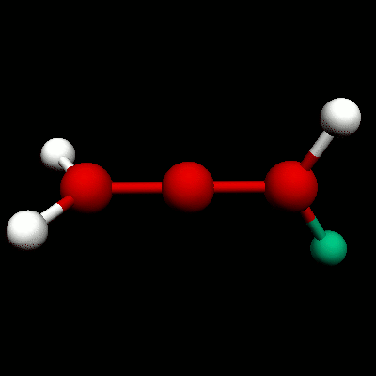
Διεργασίες συμμετρίας - Στροφοκατοπτρισμός
Allene (C₃H₄)
H διεργασία του στροφοκατοπτρισμού, S_{n}, περιλαμβάνει περιστροφή 360^{ο}/n ακολουθούμενη από κατοπτρισμό σε επίπεδο κάθετο προς τον άξονα.
Στο παράδειγμα, ο άξονας στροφοκατοπτρισμού είναι S₄.

Slide 42
Διεργασίες συμμετρίας – Ταυτότητα
Στη διεργασία της ταυτότητας, Ε, δεν επιβάλλεται καμία μεταβολή στο μόριο.
Η διεργασία είναι ισοδύναμη με αυτή της περιστροφής κατά 360^{ο}, C₁.
To E μπορεί να περιγραφεί ως C₁
Το σ μπορεί να περιγραφεί ως S₁
Το i μπορεί να περιγραφεί ως S₂
Επομένως, όλες οι διεργασίες συμμετρίας είναι είτε C_{n} είτε S_{n}

Slide 43
Στοιχεία και διεργασίες συμμετρίας
Στοιχεία συμμετρίας Διεργασίες συμμετρίας
Σύμβολο Περιγραφή Περιγραφή
Ε Ταυτότητα Καμία μεταβολή
σ Επίπεδο κατοπτρισμού Κατοπτρισμός ως προς
επίπεδο
i Κέντρο συμμετρίας Αναστροφή ως προς
κέντρο συμμετρίας
C_{n} Άξονας περιστροφής Περιστροφή γύρω από άξονα
κατά γωνία 360^{ο}/n
S_{n} Άξονας Περιστροφή γύρω από άξονα
στροφοκατοπτρισμού κατά γωνία 360ο/n και κατοπτρισμός
ως προς επίπεδο κάθετο στον άξονα

Slide 44
Διαδοχικές διεργασίες συμμετρίας
Είδαμε ότι ο άξονας στροφοκατοπτρισμού περιγράφει δύο διαδοχικές διεργασίες συμμετρίας, περιστροφή και κατοπτρισμό.
Οι δύο διαδοχικές διεργασίες συμμετρίας μπορούν να γραφούν και ως γινόμενο των συμβόλων που τις αντιπροσωπεύουν:
S_{n}= σ_{h} x C_{n}
Η πραγματοποίηση δύο ή περισσότερων διαδοχικών διεργασιών συμμετρίας ονομάζεται συνδυασμός.
Για παράδειγμα, ο συνδυασμός άξονα περιστροφής δεύτερης τάξης και οριζόντιου επιπέδου ισοδυναμεί με ...
σ_{h} x C₂=
i =
S₂

Slide 45
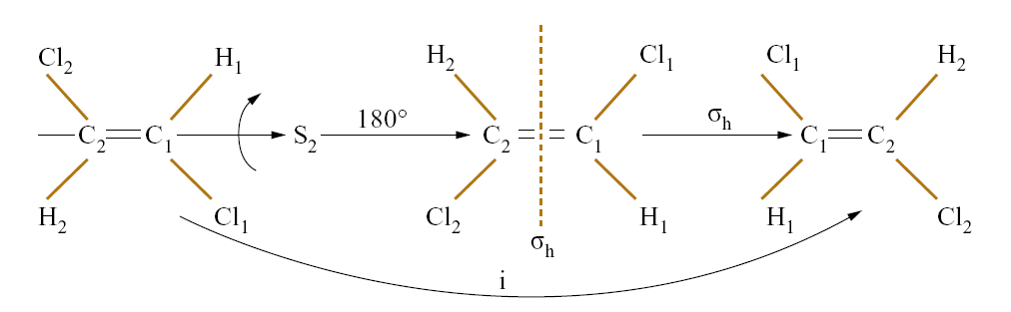
Διαδοχικές διεργασίες συμμετρίας
O συνδυασμός άξονα περιστροφής δεύτερης τάξης και οριζόντιου επιπέδου ισοδυναμεί με αναστροφή ως προς κέντρο συμμετρίας ή με άξονα στροφοκατοπτρισμού δεύτερης τάξης
σ_{h} x C₂=
i =
S₂
Αξίζει να σημειωθεί ότι το μόριο δεν έχει άξονα περιστροφής C₂, ο οποίος να συμπίπτει με τον άξονα S₂, ούτε επίπεδο συμμετρίας σ_{h}.
trans 1,2-διχλωροαιθυλένιο

Slide 46
Διαδοχικές διεργασίες συμμετρίας
C₃
C₄
C₃ x C₃ = C₃²
C₄ x C₄ = C₄² = C₂
C₃² x C₃ = C₃³ = C₁
= E
C₄² x C₄ = C₄³
C₄³ x C₄ = C₁ = E
σ_{V}
i
σ_{V} x σ_{V} = E
i x i = E
σ_{V} x σ_{V} x σ_{V} = E x σ_{V}
i x i x i = E x i = i

Slide 47
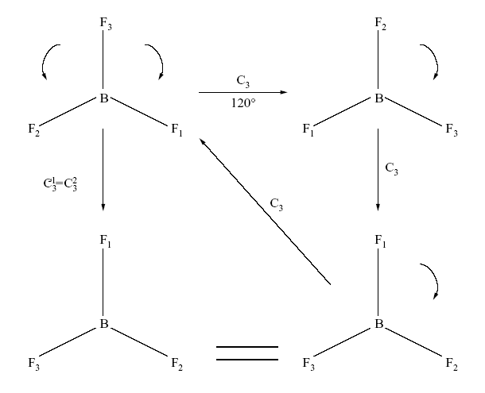
Διαδοχικές διεργασίες συμμετρίας
C₃
Η διεργασία C_{n}^{n} = E δεν είναι διακριτή διεργασία συμμετρίας.
C₃ x C₃ = C₃²
C₃² x C₃ = C₃³ = C₁
= E
Ο άξονας C₃ συνδέεται με δύο διεργασίες συμμετρίας:
C₃, C₃²
Ο άξονας C₄ συνδέεται με τρεις διεργασίες συμμετρίας
C₄, C₄², C₄³
Ο άξονας C_{n} συνδέεται με (n -1) διεργασίες συμμετρίας
C_{n}, C_{n}², C_{n}³, …, C_{n}^{n-1}
Διαδοχικές διεργασίες και αντίστροφες διεργασίες συμμετρίας στο μόριο BF₃

Slide 48
Διαδοχικές διεργασίες συμμετρίας
Οι διαδοχικές διεργασίες συμμετρίας μπορούν να γραφούν γενικά ως εξής:
(όταν n άρτιος)
(όταν n περιττός)
(όταν n άρτιος)
(όταν n περιττός)

Slide 49




Διαδοχικές διεργασίες συμμετρίας
Η περιστροφή ενός μορίου μπορεί να γίνει με τη φορά του ρολογιού (θετική) ή αντίθετα με αυτή (αρνητική).
Στο μόριο BF₃ οι διεργασίες C₃⁻¹ και C₃² οδηγούν σε ισοδύναμο προσανα-τολισμό του μορίου.
Οι διεργασίες αυτές ονομάζονται αντίστροφες διεργασίες.
F
C₂’
C₂’’
Δύο ή περισσότερα στοιχεία συμμετρίας ενός μορίου είναι ισοδύναμα μεταξύ τους όταν υπάρχει στο μόριο μια (τουλάχιστον) διεργασία συμμετρίας, η οποία μεταφέρει το ένα στοιχείο στο άλλο.
Β
C₃
F
F
Στο μόριο BF₃ η περιστροφή 120^{ο} γύρω από τον άξονα C₃ μεταφέρει τον άξονα C₂’ επί του άξονα C₂.
C₂
Το μόριο BF₃

Slide 50
Διαδοχικές διεργασίες συμμετρίας
Στο ιόν PtCl₄²⁻ δεν υπάρχει διεργασία συμμετρίας, η οποία μπορεί να μεταφέρει τους άξονες C₂ επί των αξόνων C₂’.
Τα ζεύγη των αξόνων C₂ και C₂’ είναι μη ισοδύναμα στοιχεία συμμετρίας.
Κάθε ζεύγος αξόνων αποτελείται από δύο ισοδύναμα στοιχεία συμμετρίας.
C₂
C₂’
C₂
Cl
Cl
C₄
Pt
C₂’
Cl
Cl
Tο ιόν PtCl₄²⁻

Slide 51
Ομάδες συμμετρίας
Το μόριο BF₃ έχει τα εξής στοιχεία συμμετρίας:
Ε ταυτότητα
C₃ κύριος άξονας περιστροφής
3 C₂ δευτερεύοντες άξονες περιστροφής (ισοδύναμοι)
3 σ_{v} κάθετα επίπεδα
1 σ_{h} οριζόντιο επίπεδο
F
C₂’
C₂’’
Β
C₃
Τα ίδια ακριβώς στοιχεία συμμετρίας έχει το επίπεδο τριγωνικό μόριο SO₃, το οποίο από χημικής άποψης είναι διαφορετικό από το BF₃.
F
F
C₂
Το μόριο BF₃

Slide 52
Ομάδες συμμετρίας
Το μόριο της φορμαλδεϋδης έχει ακριβώς τα ίδια στοιχεία συμμετρίας με το μόριο του νερού:
H₂O
Ε ταυτότητα
C₂ άξονας περιστροφής
σ(xz) κάθετo επίπεδο (περιλαμβάνει τον C₂)
σ(yz) κάθετο επίπεδο (περιλαμβάνει τον C₂)
Γενικά, διαφορετικά μόρια μπορεί να έχουν το ίδιο σύνολο στοιχείων συμμετρίας και διεργασιών συμμετρίας.
HCHO
Άρα, είναι δυνατόν να ταξινομηθούν τα μόρια με βάση τη συμμετρία τους, δηλαδή με βάση τα κοινά στοιχεία (και τις διεργασίες) συμμετρίας τους.

Slide 53
Ομάδες συμμετρίας – Συμβολισμός
Το σύνολο των στοιχείων συμμετρίας και διεργασιών συμμετρίας, το οποίο περιγράφει πλήρως τη συμμετρία ενός ή περισσοτέρων μορίων, ονομάζεται ομάδα συμμετρίας.
Υπάρχουν αρκετές ομάδες συμμετρίας, από τις πιο απλές με μια ή δύο διεργασίες συμμετρίας έως τις πιο πολύπλοκες με μεγάλο αριθμό διεργασιών συμμετρίας (μέχρι 120!).
Στα επόμενα θα ασχοληθούμε μόνο με ορισμένες απλές ομάδες συμμετρίας. Θα ακολουθήσουμε το συμβολισμό κατά Schoenlfies.

Slide 54
Ομάδες συμμετρίας – C₁
Ομάδα συμμετρίας
C₁
E
Έχει μόνο ένα στοιχείο συμμετρίας και μια διεργασία συμμετρίας, την ταυτότητα, E.
Στην ομάδα αυτή ανήκουν όλα τα ασύμμετρα μόρια, π.χ. το μόριο CHClBrF.
Το ασύμετρο μόριο CHClBrF

Slide 55
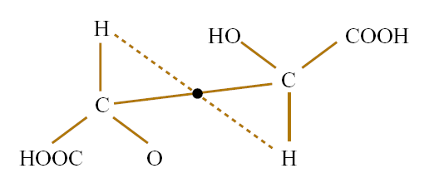
Ομάδες συμμετρίας – C_{i}
Ομάδα συμμετρίας
C_{i}
E
i
Έχει δύο στοιχεία συμμετρίας και δύο διεργασίες συμμετρίας, την ταυτότητα, Ε, και το κέντρο συμμετρίας, i.
Στην ομάδα αυτή ανήκει το μόριο του μεσο-τρυγικού οξέος.
Η
Το μόριο του μεσο-τρυγικού οξέος

Slide 56
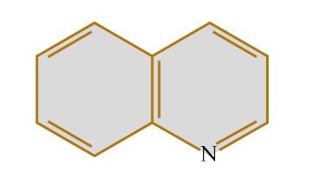
Ομάδες συμμετρίας – C_{s}
Ομάδα συμμετρίας
C_{s}
E
σ_{h}
Έχει δύο στοιχεία συμμετρίας και δύο διεργασίες συμμετρίας, την ταυτότητα, Ε, και το οριζόντιο επίπεδο, σ_{h}.
Στην ομάδα αυτή ανήκει το μόριο της κινολίνης, όπου το επίπεδο σ_{h} ορίζεται από το επίπεδο του μορίου.
Το μόριο της κινολίνης

Slide 57
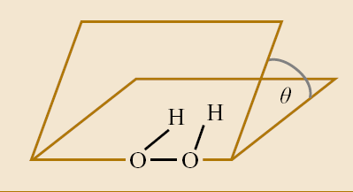
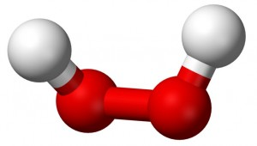
Ομάδες συμμετρίας – C_{n}
Ομάδες συμμετρίας
C_{n}
E E
C_{n} C_{n}, C_{n}², C_{n}³, …, C_{n}^{n-1}
Κάθε ομάδα της κατηγορίας αυτής χαρακτηρίζεται από τα στοιχεία συμμετρίας της ταυτότητας Ε και του άξονα περιστροφής C_{n}.
Οι αντίστοιχες διεργασίες είναι οι:
Ε, C_{n}, C_{n}², C_{n}³, …, C_{n}^{n-1.}
Στην ομάδα αυτή ανήκει το μόριο του υπεροξειδίου του υδρογόνου (C₂).
Το μόριο Η₂Ο₂

Slide 58
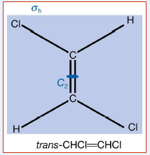
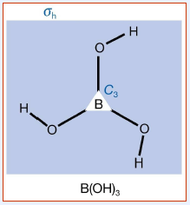
Ομάδες συμμετρίας – C_{nh}
Ομάδες συμμετρίας
C_{nh}
E E
C_{n} C_{n}, C_{n}², C_{n}³, …, C_{n}^{n-1}
σ_{h} σ_{h}
S_{n}, S_{n}², S_{n}³, …, S_{n}^{n-1}
Κάθε ομάδα της κατηγορίας αυτής χαρακτηρίζεται από τα στοιχεία συμμετρίας της ταυτότητας Ε, τον κύριο άξονα περιστροφής C_{n} και το οριζόντιο επίπεδο σ_{h}.
Ο αριθμός των αντίστοιχων διεργασιών είναι 2n.
Στην ομάδα αυτή ανήκουν τα μόρια trans-CHCl=CHCl και Β(ΟΗ)₃.
C_{2h}
C_{3h}

Slide 59
Ομάδες συμμετρίας – C_{nh}
Ομάδες συμμετρίας
C_{nh}
E E
C_{n} C_{n}, C_{n}², C_{n}³, …, C_{n}^{n-1}
σ_{h} σ_{h}
S_{n}, S_{n}², S_{n}³, …, S_{n}^{n-1}
Ο αριθμός των αντίστοιχων διεργασιών (2n) προκύπτει από τον συνδυασμό του οριζόντιου επιπέδου σ_{h} με τον άξονα C_{n}, σύμφωνα με την εξίσωση:
Όταν n= άρτιος, m= 1, 2, 3, 4, …, n
Όταν n= περιττός, m= 1, 2, 3, 4, …, 2n
C_{2h}
C_{3h}

Slide 60
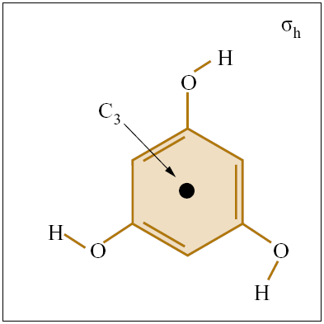
Ομάδες συμμετρίας – Παράδειγμα
Να προσδιοριστούν τα στοιχεία συμμετρίας και οι διεργασίες συμμετρίας της ομάδας C_{3h}. Σε αυτή την ομάδα ανήκει το μόριο 1,3,5-τριυδρόξυβενζόλιο.
Ομάδα συμμετρίας
C_{3h}
E E
C₃ C₃, C₃²
σ_{h} σ_{h}
Λείπουν δύο διεργασίες για να γίνουν 2n.
Όταν n= άρτιος, m= 1, 2, 3, 4, …, n
Όταν n= περιττός, m= 1, 2, 3, 4, …, 2n

Slide 61
Ομάδες συμμετρίας – Παράδειγμα
E E
C₃ C₃, C₃²
σ_{h} σ_{h}
S₃, S₃⁵
Ομάδα συμμετρίας
C_{3h}
m= 1, 2, 3, 4, 5, 6
m= 1
S₃= σ_{h} x C₃
m= 2
S₃²= σ_{h}² × C₃²= E × C₃² = C₃²
m= 3
S₃³= σ_{h}³ × C₃³= σ_{h} × E = σ_{h}
m= 4
S₃⁴= σ_{h}⁴ × C₃⁴= E × C₃ = C₃
m= 5
S₃⁵= σ_{h}⁵ × C₃⁵= σ_{h} × C₃²
m= 6
S₃⁶= σ_{h}⁶ × C₃⁶= E × E = E

Slide 62
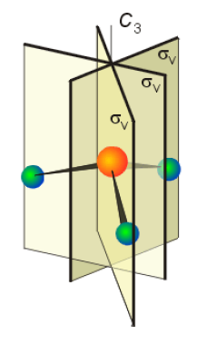
Ομάδες συμμετρίας – C_{nv}
Ομάδες συμμετρίας
C_{nv}
E E
C_{n} C_{n}, C_{n}², C_{n}³, …, C_{n}^{n-1}
nσ_{v} nσ_{v}
Κάθε ομάδα της κατηγορίας αυτής χαρακτηρίζεται από τα στοιχεία συμμετρίας της ταυτότητας Ε, τον κύριο άξονα περιστροφής C_{n} και n κάθετα επίπεδα σ_{v}.
Ο αριθμός των αντίστοιχων διεργασιών είναι 2n.
Στην ομάδα αυτή ανήκει το μόριο της αμμωνίας.
Το μόριο της αμμωνίας (C_{3v})

Slide 63
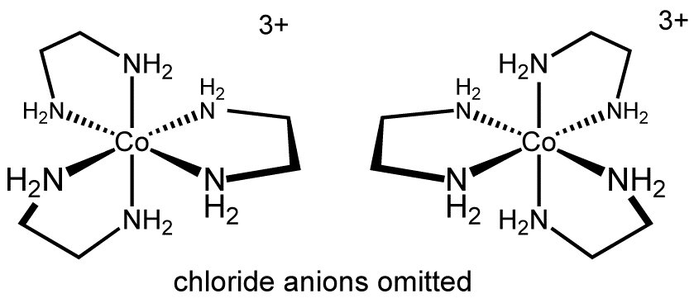
Ομάδες συμμετρίας – D_{n}
Ομάδες συμμετρίας
D_{n}
E E
C_{n} C_{n}, C_{n}², C_{n}³, …, C_{n}^{n-1}
nC₂ nC₂
Κάθε ομάδα της κατηγορίας αυτής χαρακτηρίζεται από τα στοιχεία συμμετρίας της ταυτότητας Ε, τον κύριο άξονα περιστροφής C_{n} και n δευτερεύοντες άξονες C₂.
Ο αριθμός των αντίστοιχων διεργασιών είναι 2n.
Στην ομάδα αυτή ανήκει το σύμπλοκο του κοβαλτίου με την αιθυλενοδιαμίνη (CoL₆).
Το μόριο CoL₆ (D₃)

Slide 64
Ομάδες συμμετρίας – D_{nh}
Ομάδες συμμετρίας
D_{nh}
E E
C_{n} C_{n}, C_{n}², C_{n}³, …, C_{n}^{n-1}
nC₂ nC₂
σ_{h} σ_{h}
nσ_{v} nσ_{v}
S_{n}, S_{n}², S_{n}³, S_{n}^{n-1}
Κάθε ομάδα της κατηγορίας αυτής περιέχει όλα τα στοιχεία συμμετρίας της ομάδας D_{n} (E, C_{n}, nC₂) και ακόμα ενα οριζόντιο επίπεδο σ_{h} και n κάθετα επίπεδα σ_{v} (2n+2 στοιχεία συμμετρίας + E).
Ο αριθμός των αντίστοιχων διεργασιών είναι 4n.
Στην ομάδα αυτή ανήκει το μόριο BF₃.
Το μόριο BF₃ (D_{3h})

Slide 65
Ομάδες συμμετρίας – Παράδειγμα
Η ομάδα
D_{3h} (BF₃)
Όταν n= άρτιος, m= 1, 2, 3, 4, …, n
Όταν n= περιττός, m= 1, 2, 3, 4, …, 2n
2n+2=8 στοιχεία συμμετρίας (+Ε, δηλ.9)
4n =12 διεργασίες συμμετρίας
E
C₃, C₃²
3C₂
σ_{h}
3σ_{v}
E
C₃
3C₂
σ_{h}
3σ_{v}
S₃, S₃⁵
9 12

Slide 66
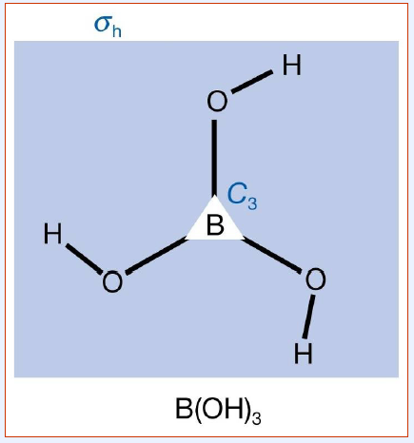
Σημειακές ομάδες συμμετρίας
Επειδή κατά τις διεργασίας συμμετρίας τις οποίες έχουμε αναφέρει, ένα (τουλάχιστον) σημείο του μορίου παραμένει σταθερό, οι ομάδες συμμετρίας που εξετάστηκαν ονομάζονται και Σημειακές Ομάδες (Point Groups).
Το μόριο της αμμωνίας (C_{3v})

Slide 67

Προσδιορισμός της ομάδας συμμετρίας

